Slide 1


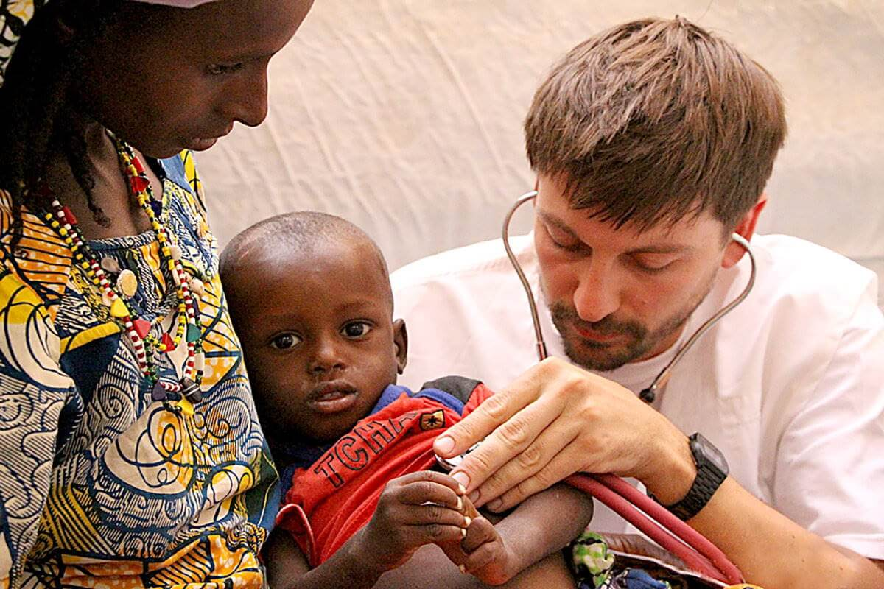
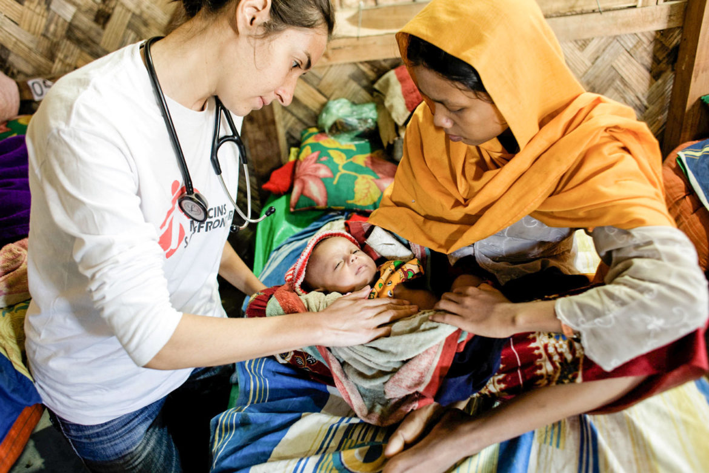

ITALLIANO ALL’UNIVERSITÀ
MODULO 51
CAMBIO DEL NUOVO PASSAPORTO
MARCO TRULLI è brasiliano, nato a San Paolo ed è nipote di italiani. Cinque anni fa, ha terminato gli studi universitari in Brasile ed è andato in Italia per specializzarsi in Neurochirurgia presso una delle migliori università di medicina italiane.
Dopo aver studiato per due anni in questa università, si è trasferito a Roma e ha trovato lavoro presso un ospedale regionale della capitale, finanziato dallo Stato.
Per migliorare le sue competenze mediche, ha trascorso sei mesi lavorando con i bambini in Africa, attraverso il progetto Medici Senza Frontiere. È stata un'esperienza gratificante.
Ora, avvalendosi delle leggi italiane, intende ottenere un passaporto italiano e per questo si è recato presso il Dipartimento Nazionale della Polizia Federale per cambiarlo.

Slide 2

ITALLIANO ALL’UNIVERSITÀ
_____________________________________
MODULO 51
CAMBIO DEL NUOVO PASSAPORTO
Marco Trulli
Buongiorno, signora agente di polizia. Vorrei qualche informazione, per favore.
Ana Nelli PFN
Buongiorno signore...come posso aiutarlo?
Marco Trulli
Certo. Attualmente vivo qui in Italia e vorrei cambiare il mio passaporto
Ana Nelli PFN
Perfetto. Ma... qual è la tua nazionalità? E potresti darmi un documento d'identità, per favore?
Marco Trulli
Sono brasiliano, nato a San Paolo, Brasile. Ecco qui la mia carta d'identità.
Ana Nelli PFN
Perfetto. Ma per ottenere il passaporto italiano, abbiamo alcuni requisiti.
Marco Trulli
Benissimo. E quali sono questi requisiti, signora agente della Polizia Federale?
Ana Nelli PFN
Beh... innanzitutto devi vivere qui da più di cinque anni. E poi devi aver lavorato in un servizio di importanza sociale per più di due anni. Soddisfi questi requisiti essenziali?
Marco Trulli
Sì, signora. Sono un medico laureato presso l'Università USP di San Paolo in Brasile e specializzato in Neurochirurgia presso l'Università di Genova. Lavoro presso il Policlinico Universitario Regionale Agostino Gemelli di Roma da tre anni. Sono il Primario del Reparto di Neurochirurgia e ricevo lo stipendio dal Governo Federale Italiano, prego.

Slide 3
ITALLIANO ALL’UNIVERSITÀ
_____________________________________
MODULO 51
CAMBIO DEL NUOVO PASSAPORTO
Marco Trulli
Beh ... Ho anche lavorato per sei mesi per il Governo Italiano nel progetto Medici Senza Frontiere in Nigeria, a Lagos. È stata un'esperienza umanitaria straordinaria e umana.
Ana Nelli PFN
Molto gentile e nobile da parte sua. Queste informazioni sono essenziali per il rilascio del passaporto. Può provarlo? Ha i documenti con sé? Sono molti documenti ...
Marco Trulli
Sì, signora. Sono tutti qui con me. Ho qui una copia del mio Diploma di Specializzazione presso l'Università di Genova, un documento di residenza qui a Roma, dove vivo da oltre due anni, il mio contratto di lavoro presso l'Azienda Ospedaliero-Universitaria di Roma, il mio passaporto brasiliano con il mio viaggio in Nigeria per lavorare per quella ONG e un visto del governo italiano per il mio lavoro in quel Paese. Altri documenti?
Ana Nelli PFN
Sì, signore. Ho anche bisogno del suo permesso di soggiorno attuale, della sua carta d'identità e del suo certificato di nascita o di matrimonio. Ho bisogno che mi dica il suo indirizzo completo, il suo numero di telefono in Italia e due numeri di telefono di amici o parenti qui in Italia.

Slide 4
ITALLIANO ALL’UNIVERSITÀ
_____________________________________
MODULO 51
CAMBIO DEL NUOVO PASSAPORTO
Marco Trulli
Ok. Hum ... Sono single. Ecco il mio visto aggiornato, autorizzato per altri due anni, la mia carta d'identità, il mio certificato di nascita aggiornato, la mia prova di residenza attuale e Il mio numero di telefono qui in Italia, in Roma – Cellulare: 39 06 9450 6115. Ecco anche i numeri di due amici che sono miei vicini di casa, incluso uno che lavora con me.
Ana Nelli PFN
Perfetto, signore. Ora ... la registreremo, prenderemo le impronte digitali e le foto, e condurremo anche una ricerca nella Interpol dei suoi precedenti penali e personali. Se tutto sarà in ordine, dopo queste procedure, potrà tornare tra cinque giorni per ritirare il suo nuovo passaporto italiano.
Dopodiché, sarà dichiarato cittadino italiano di fatto e di diritto. Congratulazioni. Il nostro Paese apprezza molto i suoi servizi.
Marco Trulli
Grazie, Signora Agente. Oggi sono molto felice e più sereno. Ho aspettato cinque anni per questo, per essere ufficialmente riconosciuto come italiano davvero nel vostro Paese. Lo so che andrà tutto bene. Sono un buono cittadino e amo l'Italia con tutto il cuore.
Ana Nelli PFN
Grazie, signore, per la pazienza e la tempestività in fornirmi tutti i documenti e le informazioni. Per qualsiasi domanda, non esitate a contattarci al numero del nostro departimento. Buona fortuna e buona giornata. Ci vediamo tra cinque giorni lavorativi.

